Slide 1
Управление каналами ИТ-дистрибуции Сергей Багузин

Slide 2
Что мы будем обсуждать
Место дистрибуции в маркетинг-микс
Роли и бизнес-модели участников цепочки поставок
Бизнес-показатели работы дистрибутора
Маркетинг продуктов не обсуждаем
Кто умеет читать баланс и отчет о прибылях и убытках?

Slide 3
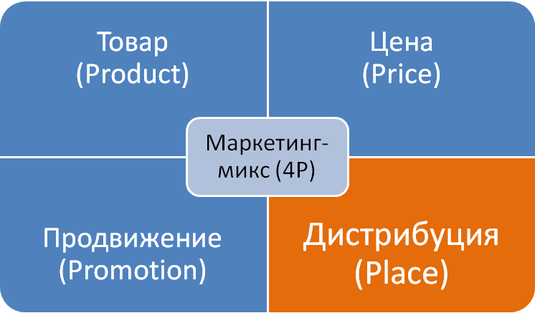
Назовите состав маркетинг-микс

Slide 4
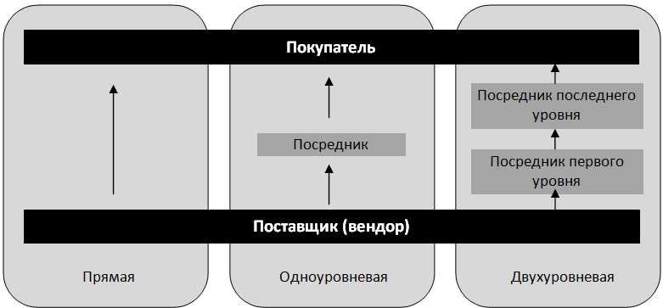
Типичные каналы дистрибуции
Подумайте, какие примеры по каждому типу канала вы можете привести

Slide 5
Что продает вендор в канал?
Бизнес, а не товар. При построении системы продаж через посредников-партнеров, необходимо понимать, как работает их бизнес-модель. В этом случае вендор сможет объяснить партнерам предложение производителя в терминах, понятных и значимых для участников канала дистрибуции.
Приведите примеры того, как вендоры не соблюдают такой подход…

Slide 6
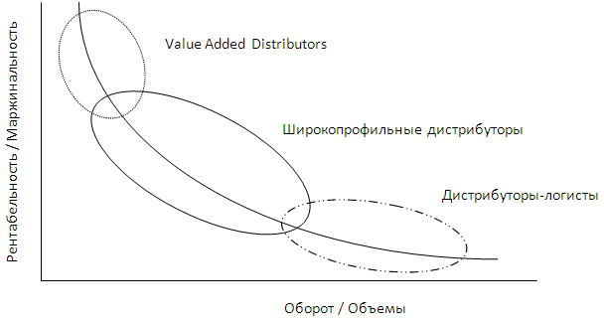
Типы дистрибуторов в зависимости от бизнес-модели

Slide 7
В чем ценность дистрибутора для вендора?
Налаженный канал дистрибуции; возможность быстро доставить товар до конечного потребителя
Взятие на себя кредитных рисков
Маркетинг продуктов, транслирование программ вендора в канал
Получение обратной связи о продуктах и иной информации о рынке

Slide 8
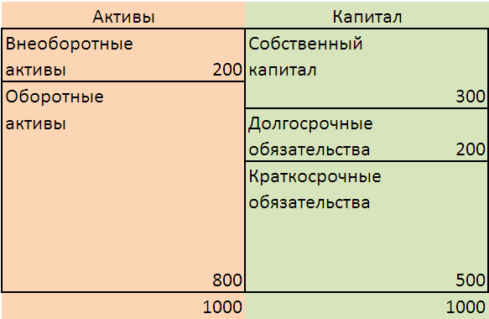
Структура баланса

Slide 9
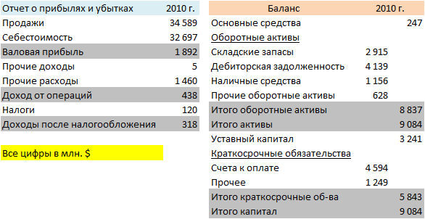
Отчет Ingram Micro Inc. за 2010-й

Slide 10
Прибыль – малая величина между двумя большими
В основе успеха бизнес-модели дистрибутора лежит баланс между прибыльностью операций и профилем оборотного капитала для каждого продуктового направления.
Роль менеджеров по продуктам критически важна в работе дистрибутора. Оплата их труда должна быть связана и с уровнем прибыли, и с эффективностью управления оборотным капиталом (или, по крайней мере, складскими запасами).

Slide 11
Структурируйте учет!
Распределите текущие расходы по брендам, номенклатурным линейкам, клиентам.
Рассчитайте норму удельной прибыли.
Бренды, занимающие лидирующее положение на рынке, приносят меньшую валовую прибыль, но и расходы на их продвижение и продажу меньше. Учесть это можно анализируя удельную прибыль.
Избавьтесь от своего самого крупного клиента, если он приносит убытки!

Slide 12
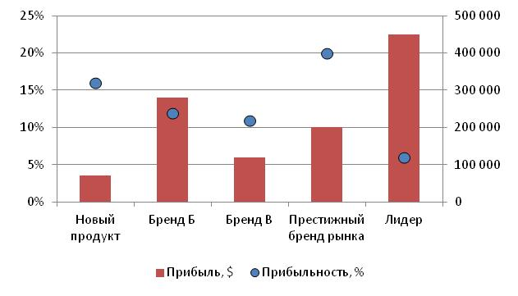
Прибыль и прибыльность

Slide 13
Портфельное ценообразование
Внутри отдельных категорий товаров всегда есть позиции, менее чувствительные к изменению цены, поэтому цена на них может быть повышена без ущерба для общего объема продаж. Например, дистрибутор продает сумки для ноутбуков с такой высокой прибыльностью, что на этих продажах он зарабатывает больше денег, чем на продаже ноутбуков. Экспериментируйте с ценами, и выясняйте, какие товары вынесут повышение цен, а какие – нет!

Slide 14
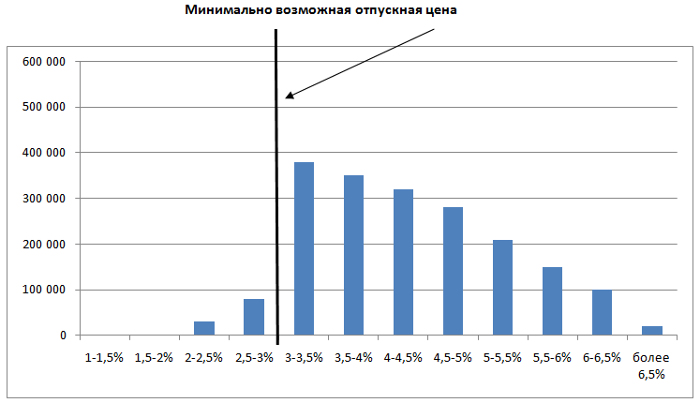
Анализ прибыльности

Slide 15
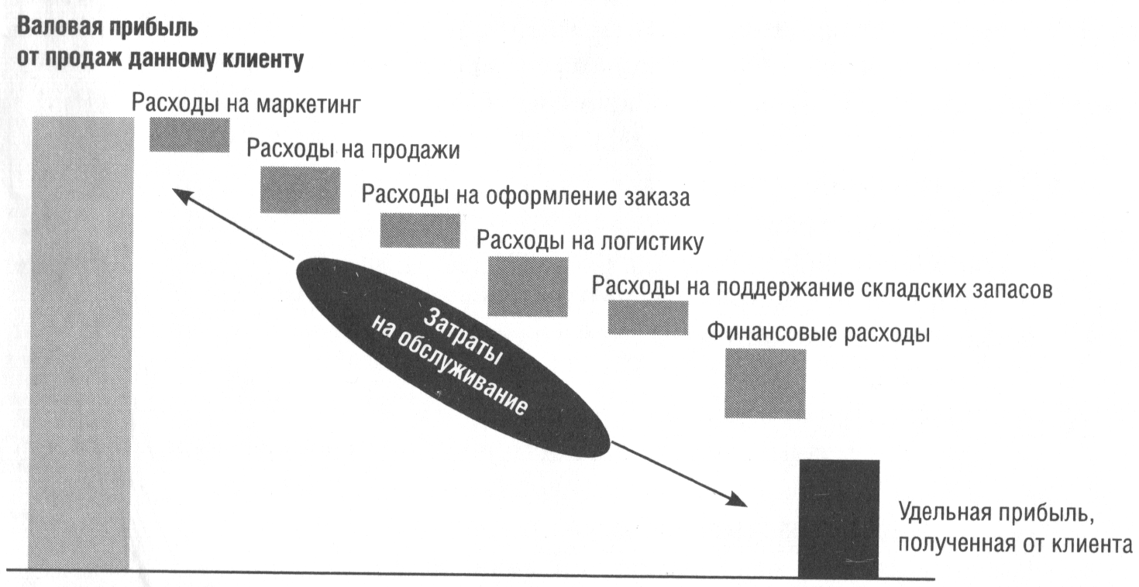
Структура удельной прибыли

Slide 16
Вернемся к отчетности
Как вы думаете, какие статьи баланса заслуживают основного внимания?

Slide 17
Оборотный капитал
Оборотный – капитал для финансирования цикла «деньги – товар – деньги», то есть времени, которое требуется, чтобы деньги, выплаченные поставщикам, вернулись дистрибутору в результате продаж товара клиентам. Чем короче цикл «деньги – товар – деньги», тем меньше оборотного капитала требуется дистрибутору для финансирования своей деятельности. Управление тремя компонентами цикла оборотного капитала – первоочередная задача дистрибутора.

Slide 18
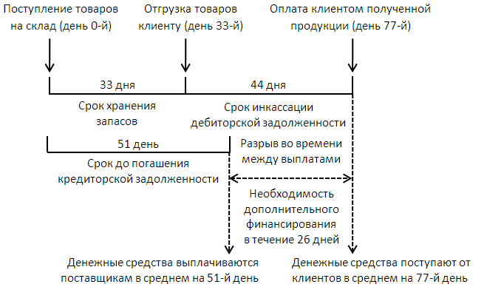
Цикл оборотного капитала

Slide 19
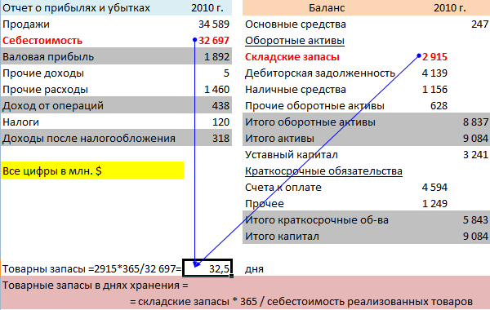
Товарные запасы

Slide 20
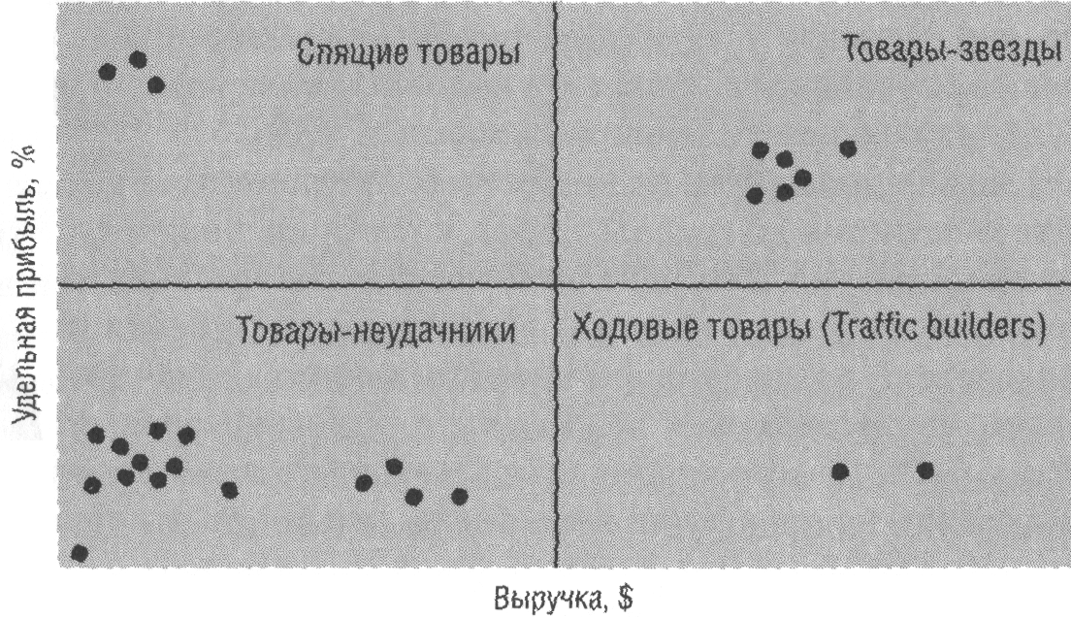
Портфель продуктов
Приведите примеры товаров из разных групп

Slide 21
Два взгляда на дистрибуцию
Маркетолог: «Этот продукт откроет для нас совершенно новый сегмент рынка».
Финансист: «Это неудачная инвестиция. Внутренняя норма прибыли (IRR) всего 8%».
Маркетинг
Финансы

Slide 22
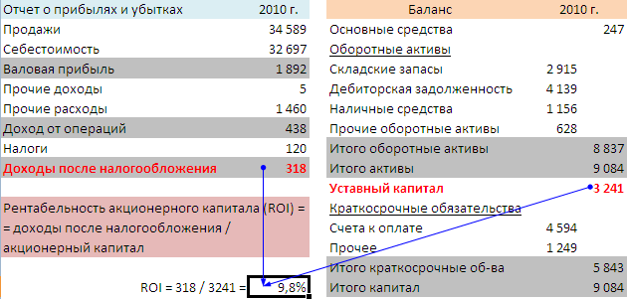
Что такое хороший менеджмент?
EVA = чистая прибыль – (инвестированный капитал * средневзвешенная цена капитала)

Slide 23
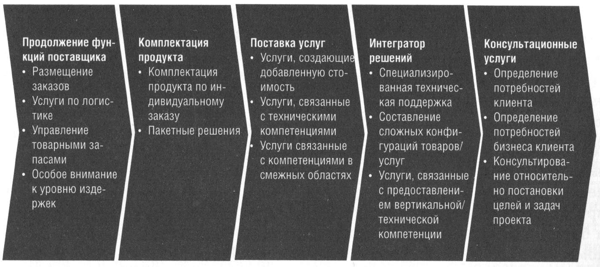
Роли игроков второго уровня

Slide 24
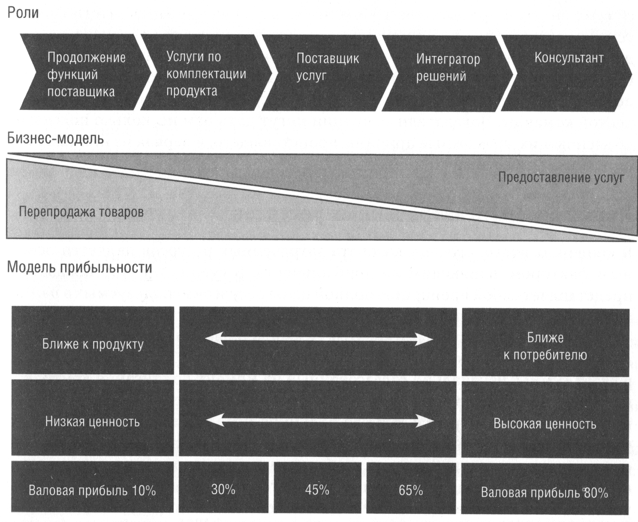
Роли игроков второго уровня

Slide 25
Что ждет реселлер от дистрибутора?
Широкий ассортимент
Оптимальные цены
Доступность товаров на складе
Гибкость логистики и операций
Размер и сроки кредитования (ради увеличения КЛ распределяют закупки между несколькими дистрибуторами)
Гибкость в проектах
Персонального менеджера

Slide 26
Бизнес-модель ритейлеров
Высокий порог вхождения в бизнес
Высокие операционные расходы
Низкая маржинальность
Малая дебиторская задолженность
Стремление к высокому обороту складских запасов
Значительная величина кредиторской задолженности

Slide 27
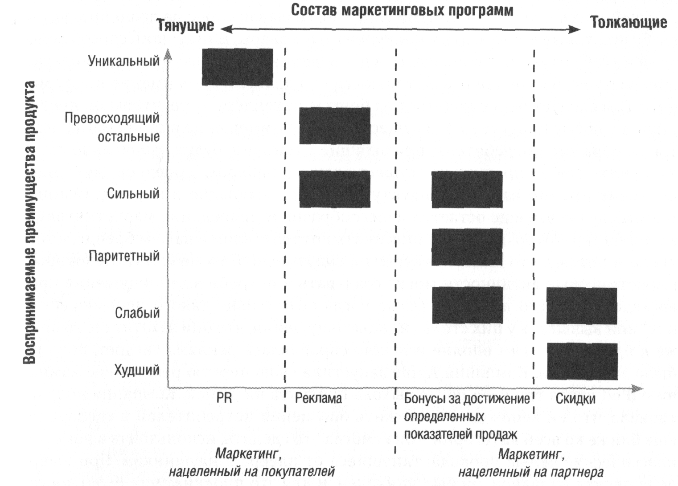

Slide 28
Рекомендованная литература
Джулиан Дент. Все о дистрибуции. Управление каналами продаж
Д. Леманн, Р. Винер Управление продуктом

Slide 29
Спасибо за внимание!
Ваши вопросы
Скачать настоящую презентацию можно адресу www.baguzin.ru

